Slide 1
Création de problématique
L’intensité en musique
séance 1

Slide 2
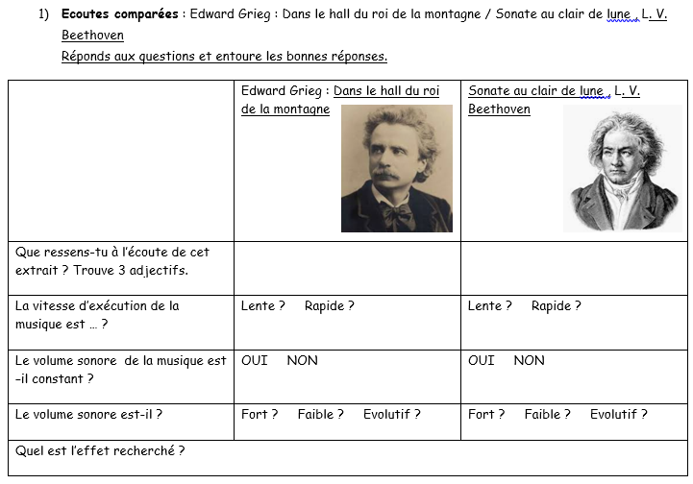
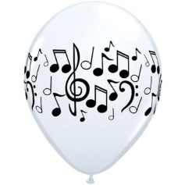
Nuancé, évolutif
Calme, serein, émouvant
Dynamiser l’extrait

Slide 3
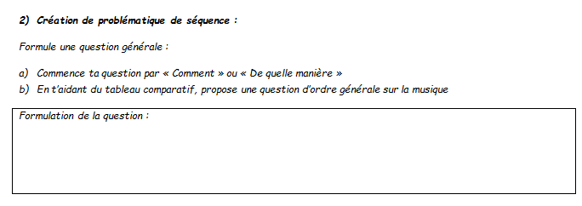
Comment
jouer
L’intensité sonore?

Slide 4
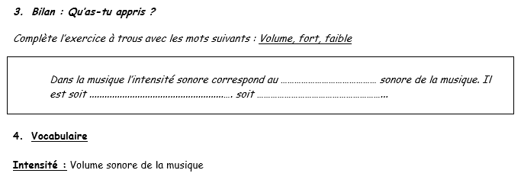
volume
fort
faible

Slide 5
Vocabulaire :
Intensité : Volume sonore de la musique

